Slide 1


Slide 2
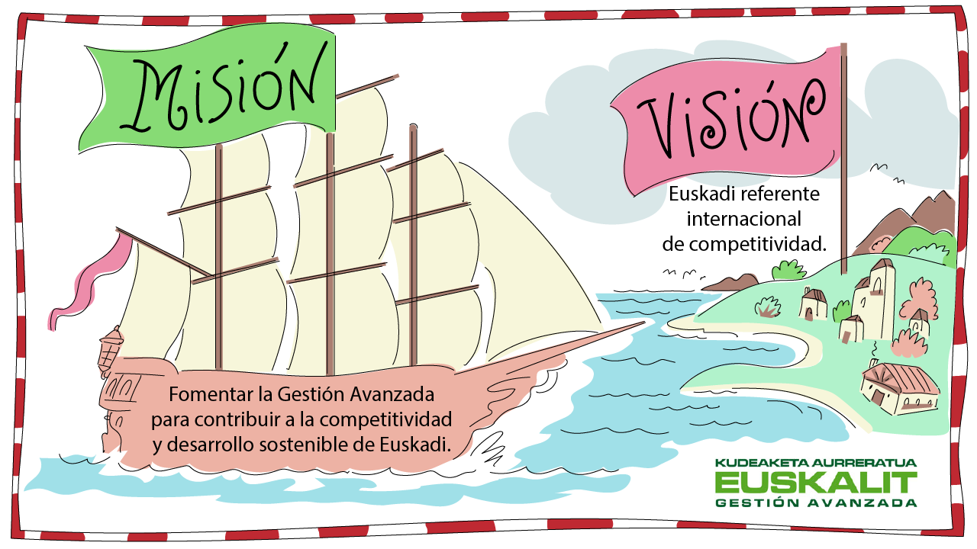
Hemos construido un barco para fomentar la Gestión Avanzada para contribuir a la competitividad y al desarrollo sostenible de Euskadi.

Slide 3
En nuestro viaje de largo plazo pretendemos llegar a una Euskadi que sea referente internacional de competitividad.

Slide 4
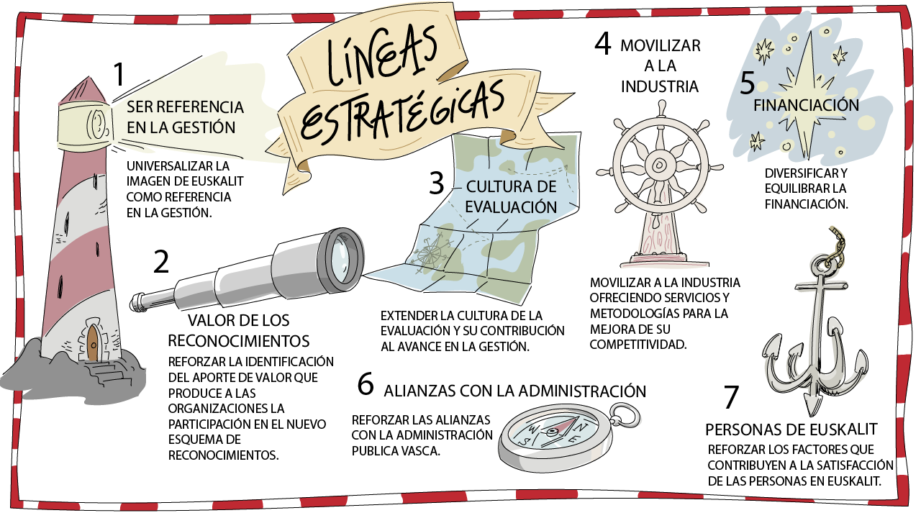
Para llevar a buen término este viaje, tenemos siete ayudas a la navegación…

Slide 12
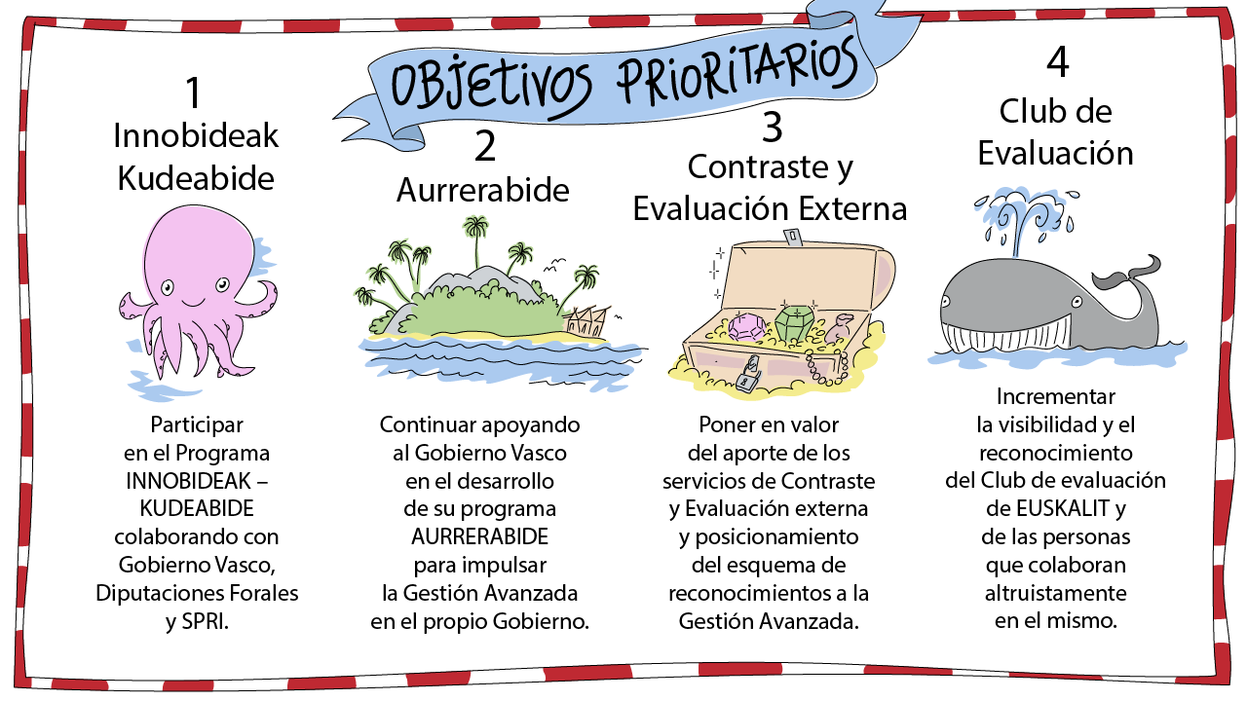
Y en la travesía de este año 2016, nos marcamos estos objetivos:

Slide 18
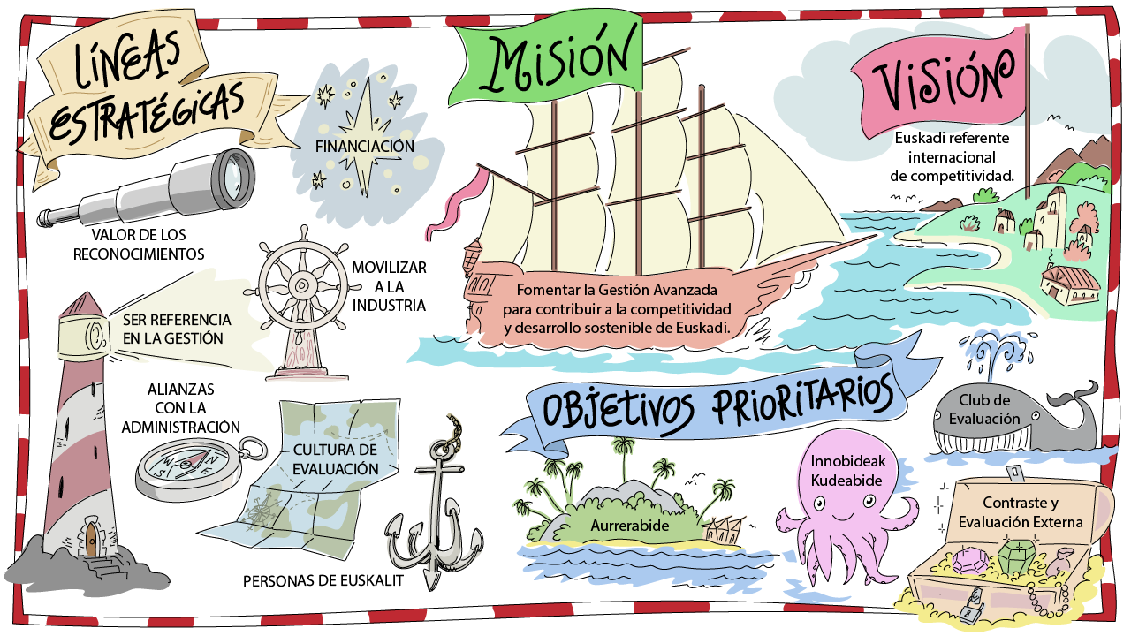
Con la colaboración de las más de 700 entidades colaboradoras, las más de 2.000 personas de los Clubs de evaluación, y un poco de viento, ¡seguro que llegamos!

Slide 19


